Slide 1
כשאנחנו משחקים בגן, אנחנו שומעים כל מיני צלילים:
הגננות מדברות
שירים נעימים
משאית גדולה נוסעת ברחוב
מכונית צופרת בחוץ

Slide 2
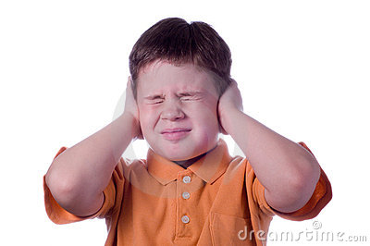
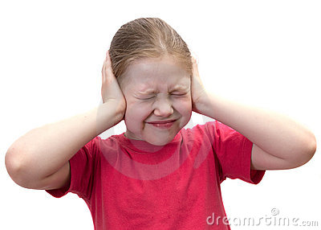
היום נשמע בגן עוד צליל – שקוראים לו אזעקה
זה צליל קצת חזק. הצליל הזה יכול להיות לא נעים. אולי אפילו קצת מפחיד.

Slide 3
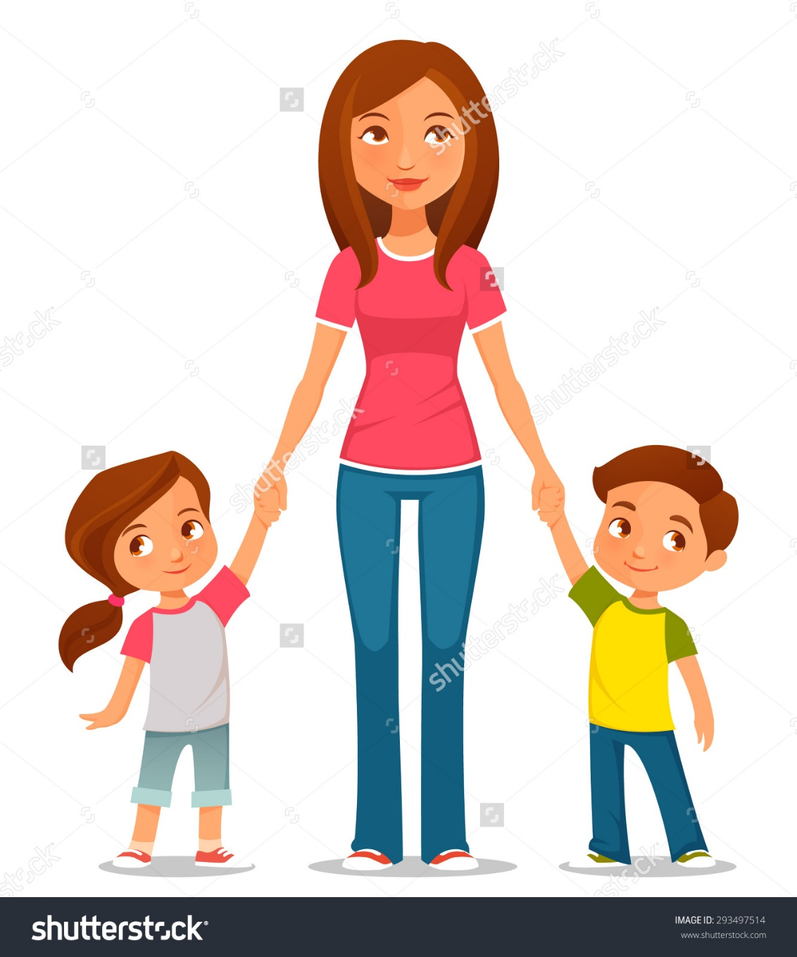
מי שמפחד יכול לתת יד לאחת הגננות או לחבר.

Slide 4
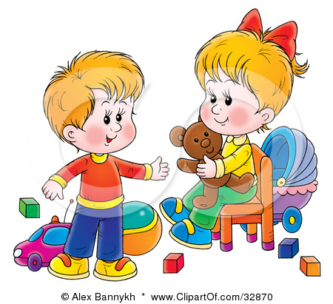
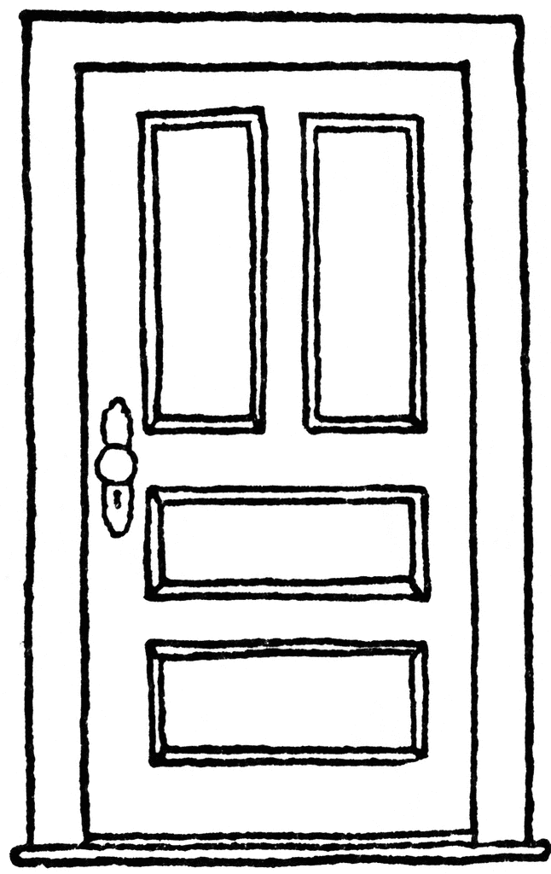
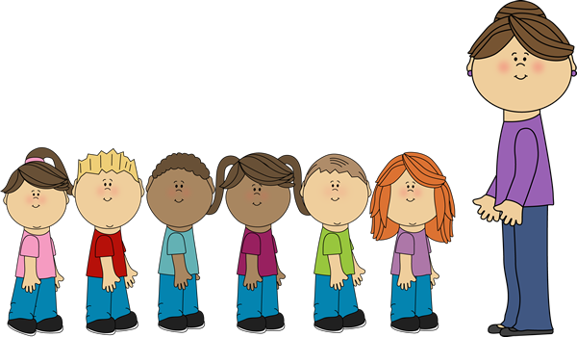
כששומעים את האזעקה צריך להפסיק לשחק,
וללכת לדלת של הגן, יחד עם כל הילדים והגננות.

Slide 5
כשיש אזעקה כל הילדים הולכים יחד עם הגננות למקלט.
כל הילדים וכל הגננות יושבים ביחד במקלט עד שהגננת תגיד שאפשר לצאת.

Slide 6
כשנחזור לגן נוכל שוב לשחק במשחקים ובפינות שאנחנו אוהבים.

